Slide 1

第四节 多元复合函数的求导法则
第八章
一、多元复合函数求导的链式法则
二、多元复合函数的全微分

Slide 2




一元函数
求
设
求导法则
微分法则

Slide 3



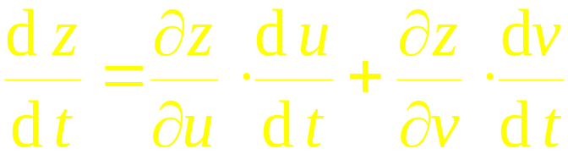
一、多元复合函数求导的链式法则
定理. 若函数
处偏导连续,
则复合函数
在点 t 可导,
且有链式法则
( 全导数公式 )
例1：
求
解：

Slide 4


推广:
设下面所涉及的函数都可微 .
1) 中间变量多于两个的情形.
例如,

Slide 5

例2：
求
解：

Slide 6



2) 中间变量是多元函数的情形.
例如,

Slide 7





例3. 设
解:

Slide 8


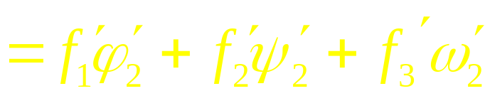
中间变量多于两个的情形可类似推广
例如,

Slide 9






例4.
求
解:

Slide 10
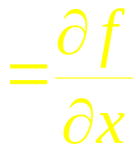



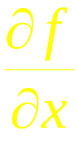
中间变量既有一元函数，又有多元函数
如
当它们都具有可微条件时, 有
注意:
这里
与
不同,
表示 f ( x, ψ ( x, y ) )固定 y 对 x 求导
表示f ( x, v )固定 v 对 x 求导

Slide 11



例6. 设
例5：
求
解：
求全导数
解:

Slide 12


例7.
解:

Slide 13









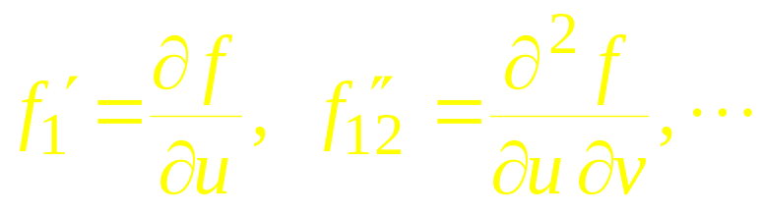
例8. 设
f 具有二阶连续偏导数,
求
解: 令
则
为简便起见 , 引入记号

Slide 14



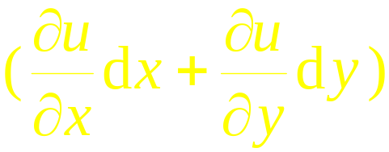

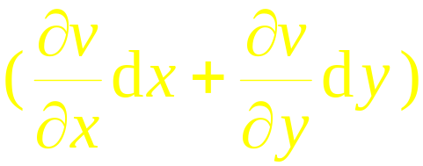


二、多元复合函数的全微分
设函数
都可微,
则复合函数
的全微分为
可见无论 u , v 是自变量还是中间变量,
其全微分表达
形式都一样,
这性质叫做全微分形式不变性.

Slide 15










例8.
利用全微分形式不变性再解例1.
解:
所以
例1 .

Slide 16










内容小结
1. 复合函数求导的链式法则
“分段用乘,
分叉用加,
单路全导,
叉路偏导”
例如,
2. 全微分形式不变性
不论 u , v 是自变量还是中间变量,

Slide 17










思考与练习
P31 题7; 8(2); P73 题11
解答提示:
P31 题7
……

Slide 18





P31 题8(2)
① ②

Slide 19









P73 题 11
第五节

Slide 20







备用题
1. 已知
求
解: 由
两边对 x 求导, 得

Slide 21

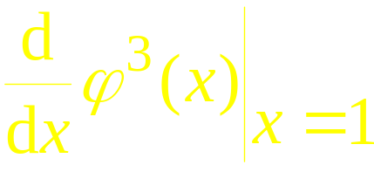



2.
设函数
在点
处可微 , 且
求
(2001考研)
解: 由题设

Slide 22





说明:
若定理中
偏导数连续减弱为
偏导数存在,
则定理结论不一定成立.
例如:
易知:
但复合函数

